Slide 1
Maatschappelijke ontwikkelingen
IBS De community verbonden
Analyse van de belangrijkste bewegingen in het sociaal domein

Slide 2
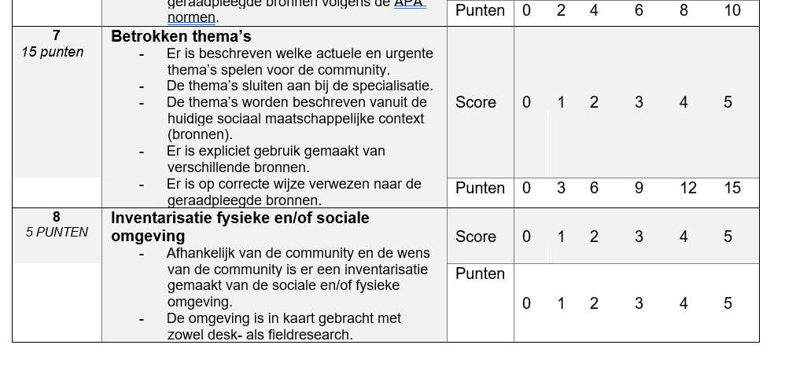
Beoordeling en begrippenlijst
Algemene begrippen IBS
Begrip | Toelichting
Maatschappelijke ontwikkelingen | Begrippen: 1. Je kunt de definitie geven van het begrip en je kunt maatschappelijke thema’s benoemen. 2. Je kan trends benoemen vanuit het sociale domein.

Slide 3
Overzicht trends en ontwikkelingen
Demografie
Economie
Sociaal maatschappelijk
Politiek
Technologie en ecologie

Slide 5
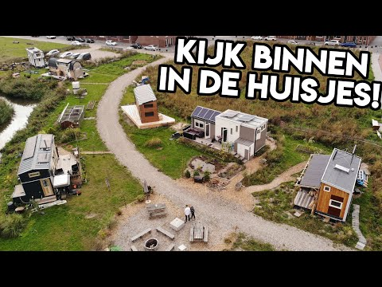
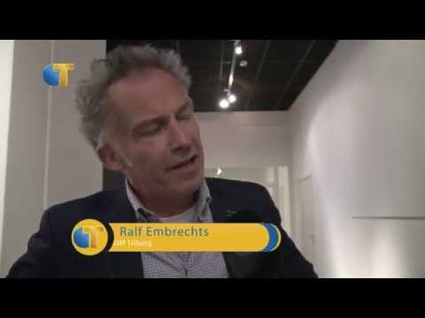
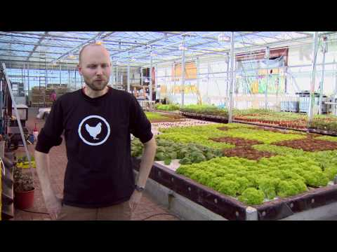
Voorbeelden trends en ontwikkelingen
Demografie:
voorbeeld: andere woonvormen. Tiny houses
https://www.youtube.com/watch?v=TX26CgRTvQQ
Sociaal maatschappelijk:
voorbeeld: basisinkomen
https://www.youtube.com/watch?v=fUlokKqhotI
Technologie en ecologie:
voorbeeld: andere manieren van verbouwen: Aquaponding
https://www.youtube.com/watch?v=ezEU8_F5jzc

Slide 6
Individuele opdracht
Maak een individuele top 3 maken van trends en ontwikkelingen rond je comunity.
Leg de inhoudelijke argumentatie waarom ze passen bij het thema van jullie community.
Dit is kapstok voor de lessen NL waarin je verder gaat zoeken. Uitleg hierover krijg je na de vakantie van Rianne.
Het eindproduct dat je daar maakt komt (per persoon) als bijlage bij het projectplan.
Alle input bespreek je samen met je groep en kijkt wat je meeneemt in jullie projectplan.

Slide 7
Doelgroepanalyse
IBS De community verbonden
Analyse van de doelgroepen en stakeholders

Slide 8
Beoordeling

Slide 9
Begrippen
Algemene begrippen IBS
Begrip | Toelichting
Stakeholdermapping | 1. Je kunt het doel en voordeel van stakeholdermapping omschrijven 2. Je kent het verschil tussen interne-, externe- en interface stakeholders en kan dit onderscheid maken binnen een project
Stakeholderanalyse | 1. Je kan een analyse toepassen om aan te geven of partijen primaire of secundaire stakeholders zijn
Krachtenveldanalyse | 1. Je kan benoemen wat een krachtenveldanalyse is en waarvoor deze wordt gebruikt 2. Je kan de verschillende soorten spelers benoemen en toelichten.

Slide 10
Begrippen
Het is de bedoeling dat jullie een
Stakeholderanalyse en een
Krachtenveldanalyse
gaan maken.
Daarom is het belangrijk om het verschil te weten tussen:
De Doelgroep
en
De Stakeholders

Slide 11
Begrippen
De Doelgroep = de leden van de community.
De Stakeholders = alle actoren die niet in de community terecht komen maar wel een rol spelen.

Slide 12
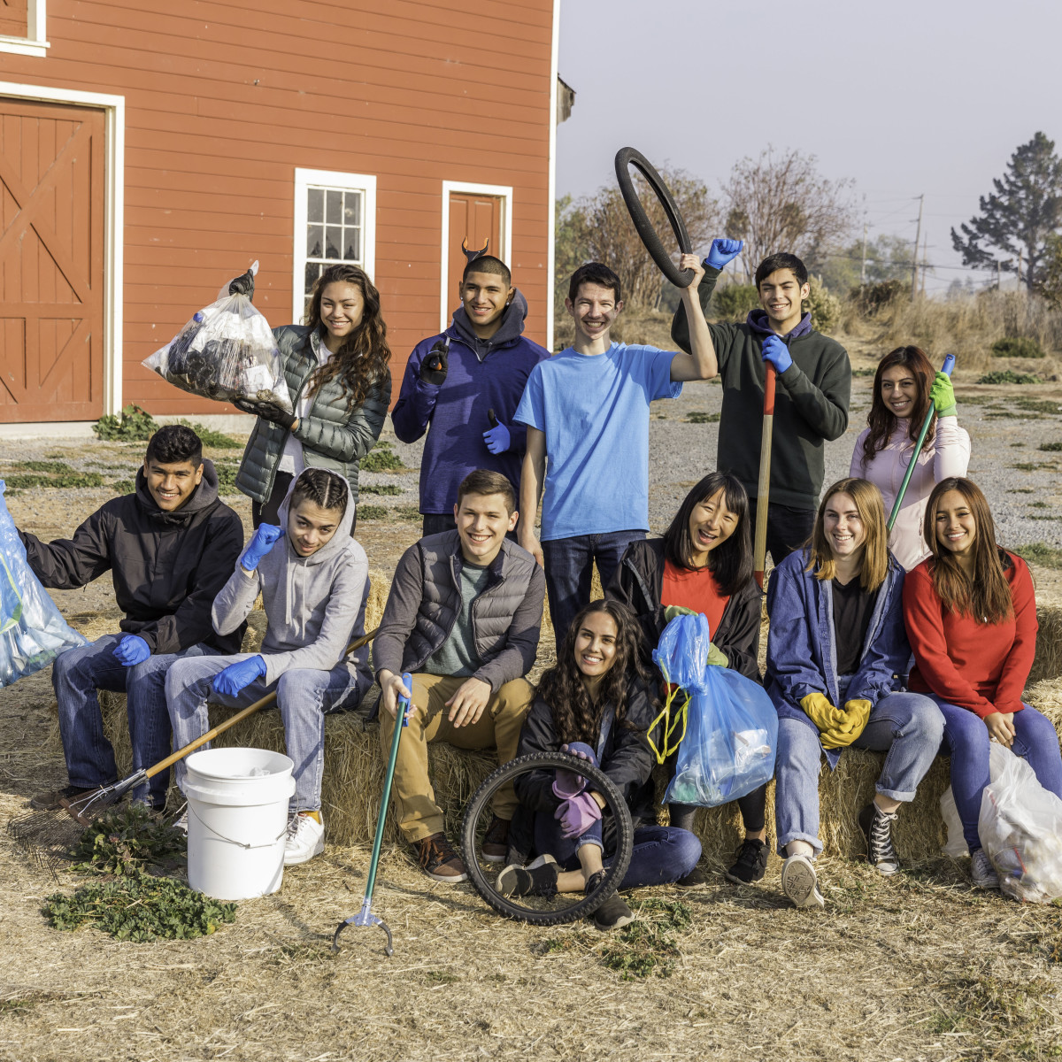
Begrippen
De Doelgroep = de leden van de community. Dit zijn de mensen die uiteindelijk in de community iets gaan doen.

Slide 13
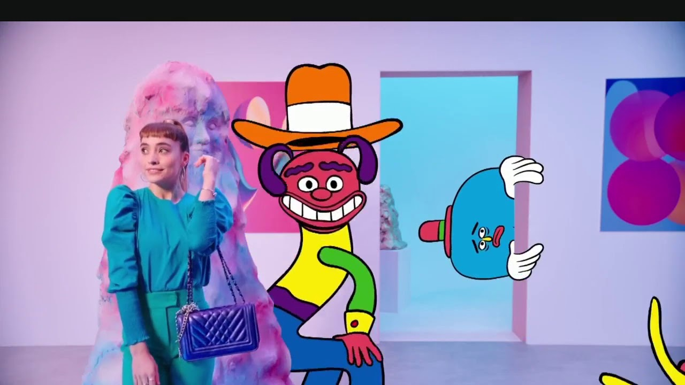
Begrippen
De Doelgroep = bij het begrip doelgroep denk je al snel aan reclame.

Slide 14
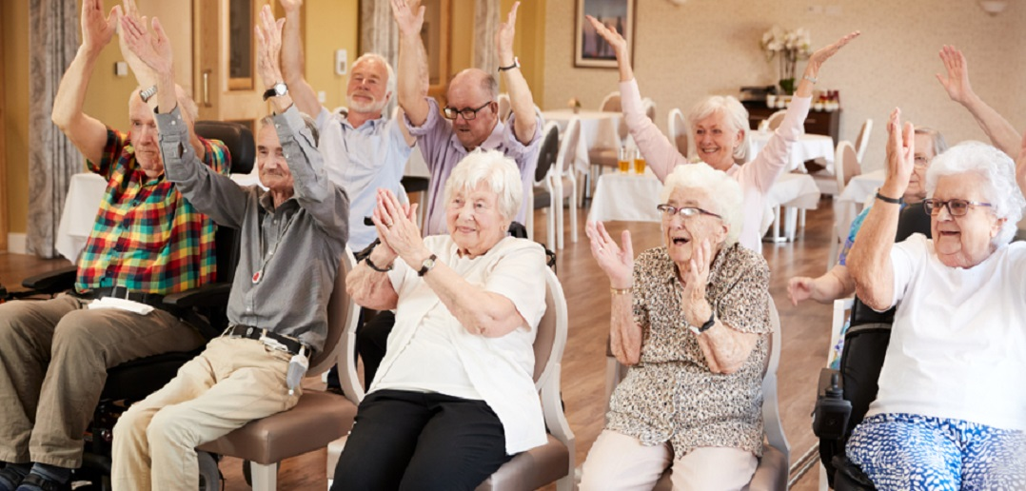
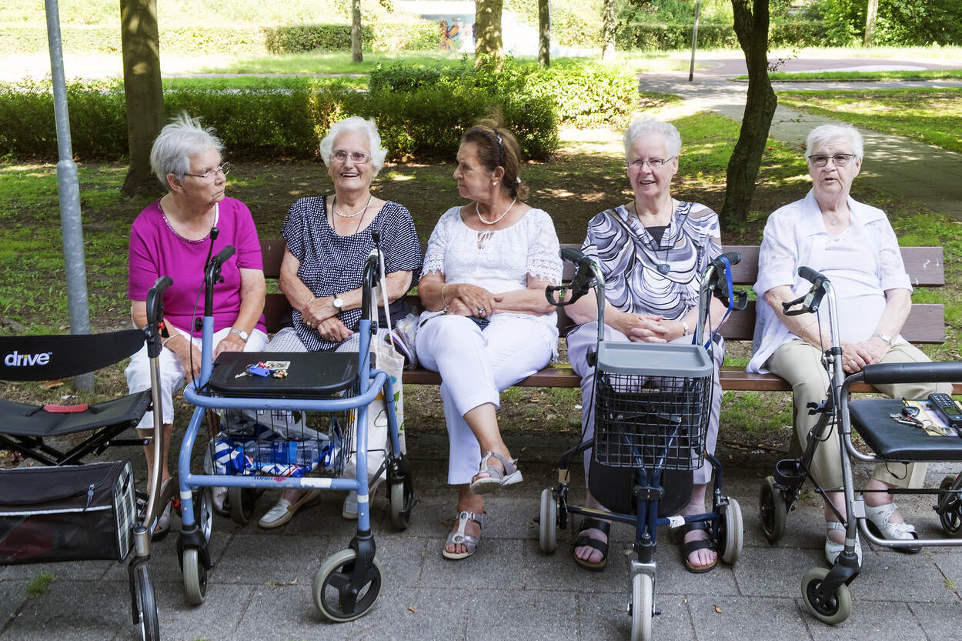
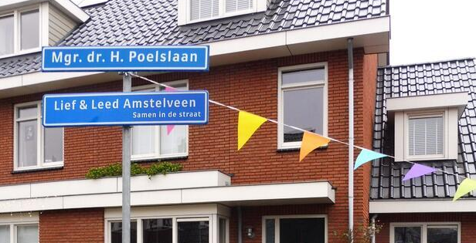
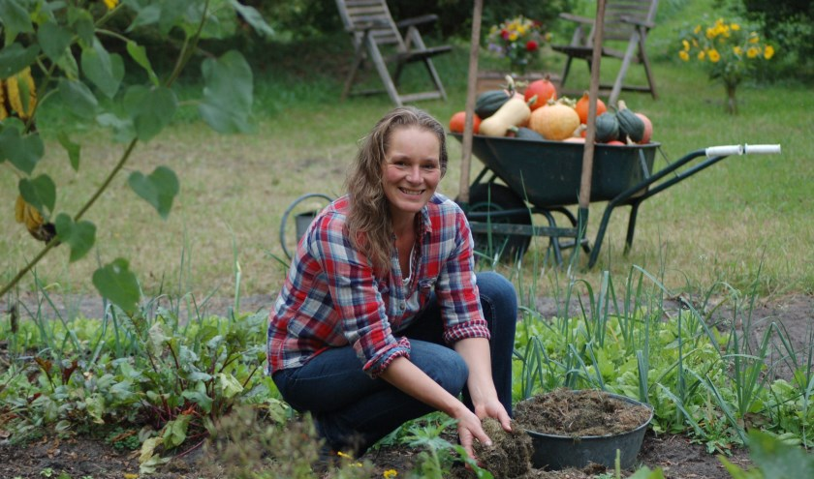
Begrippen
De Doelgroep = En zo kun je ook nadenken over de community die je wil oprichten.

Slide 15
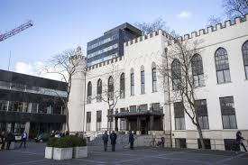
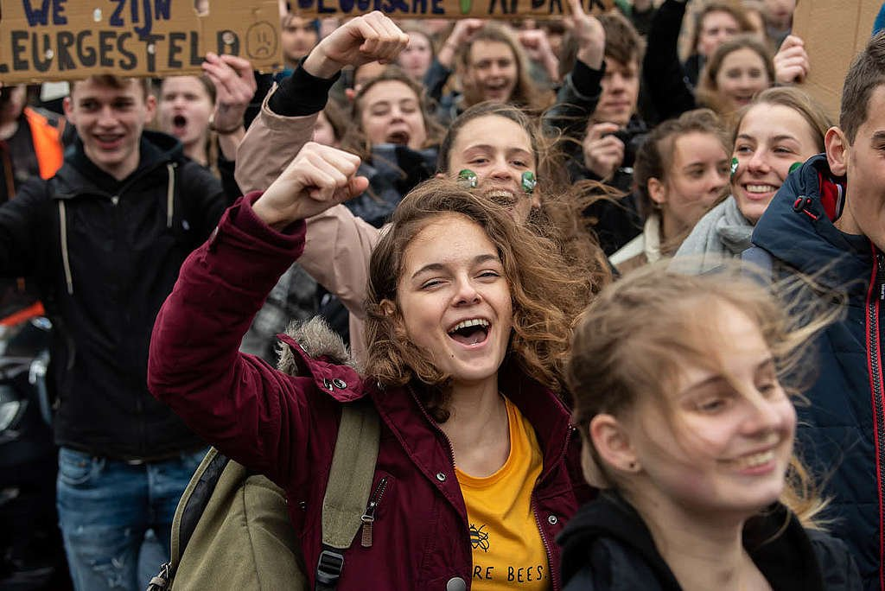
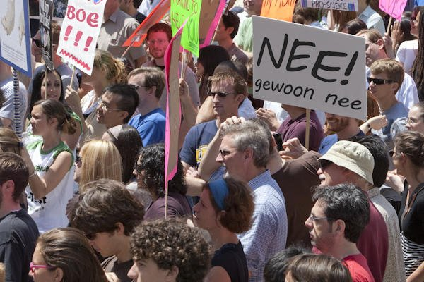
Begrippen
De Stakeholders = alle actoren die niet in de community terecht komen maar wel een rol spelen.

Slide 16
Groepsopdracht Doelgroep en Stakeholders
Maak de opdracht “doelgroep en stakeholderanalyse” met je eigen groepje. Let op, dit is een inventarisatie en een begin van de analyse die jullie moeten maken. Later deze week krijgen jullie daar nog meer informatie over.
Bedenk vooral waarom de personen die je bedenkt belangrijk zijn voor jullie Community. Wat kunnen ze voor jullie betekenen? Bedenk ook hoe je met deze personen in contact zou kunnen komen.
Verwerk deze eerste analyse en maak deze gereed voor opname in je portfolio!

